Slide 1
معلم القرآن - ہفتہ 16
یونٹ 3، سبق 7-9 - اسم فاعل اور جامع اعادہ

Slide 2
ہفتہ وار اہداف
• اسم فاعل کے ذریعے کرنے والے کا مفہوم پہچاننا اور تمام قواعد کا اعادہ کرنا۔

Slide 3
نئے الفاظ
• خَالِق : پیدا کرنے والا
• رَازِق : رزق دینے والا
• حَافِظ : حفاظت کرنے والا
• مُسْلِم : اسلام لانے والا

Slide 4
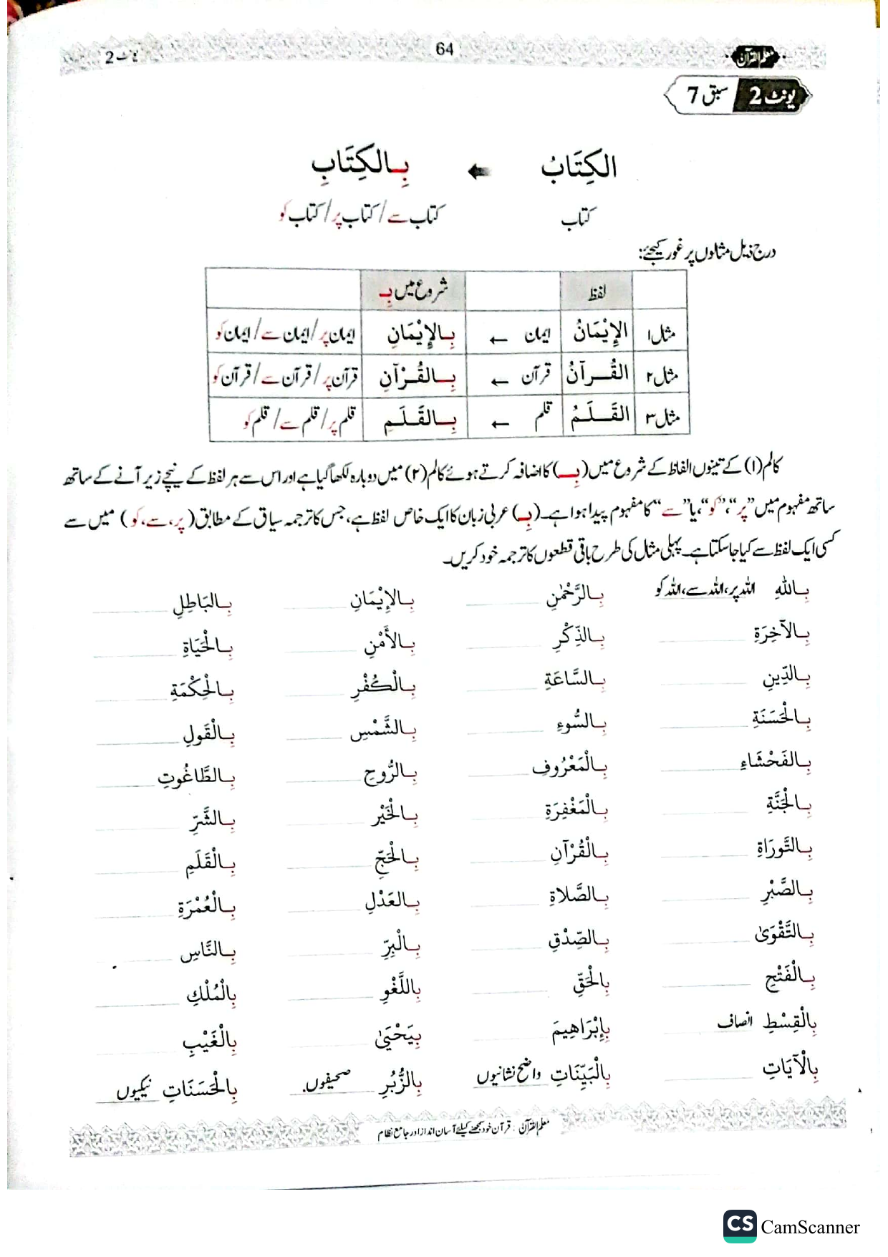

Slide 5
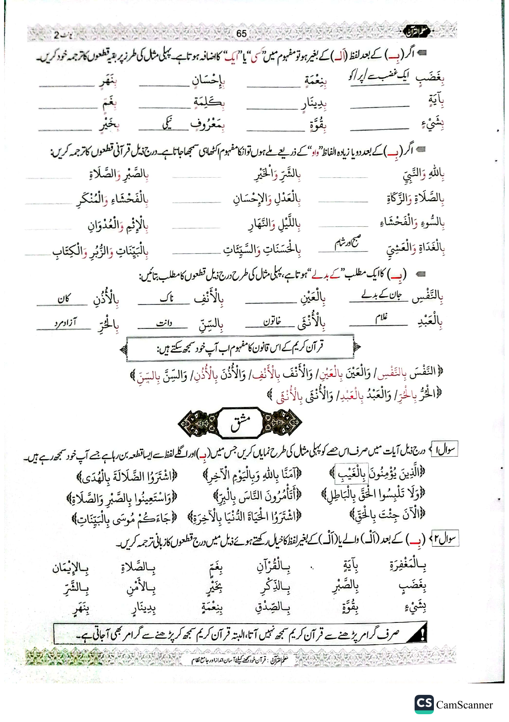

Slide 6
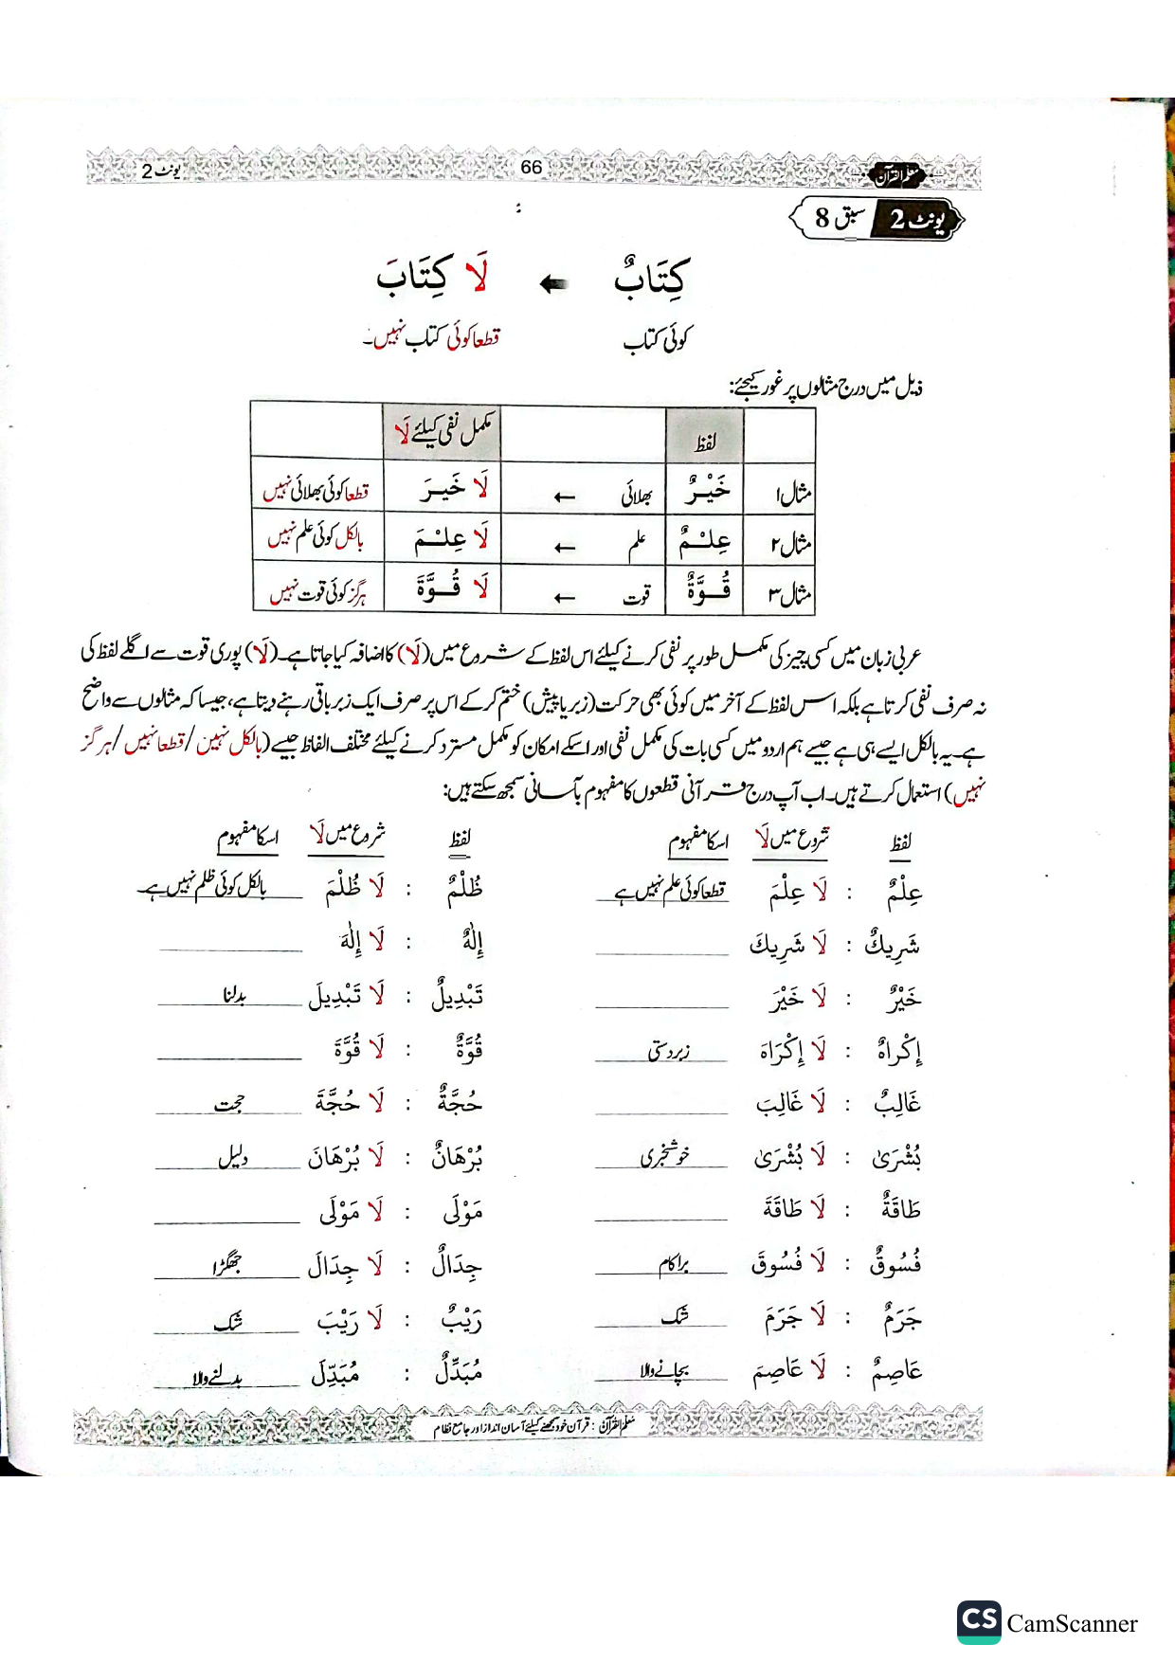

Slide 7
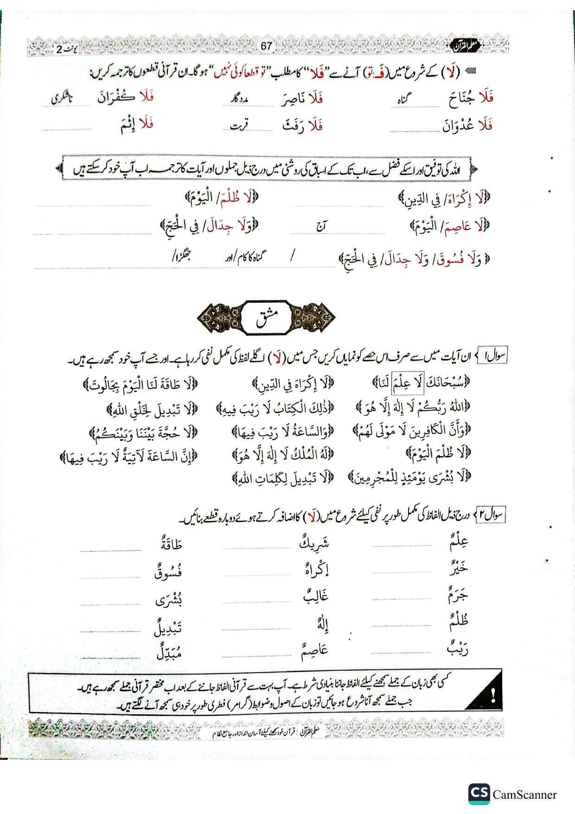

Slide 8
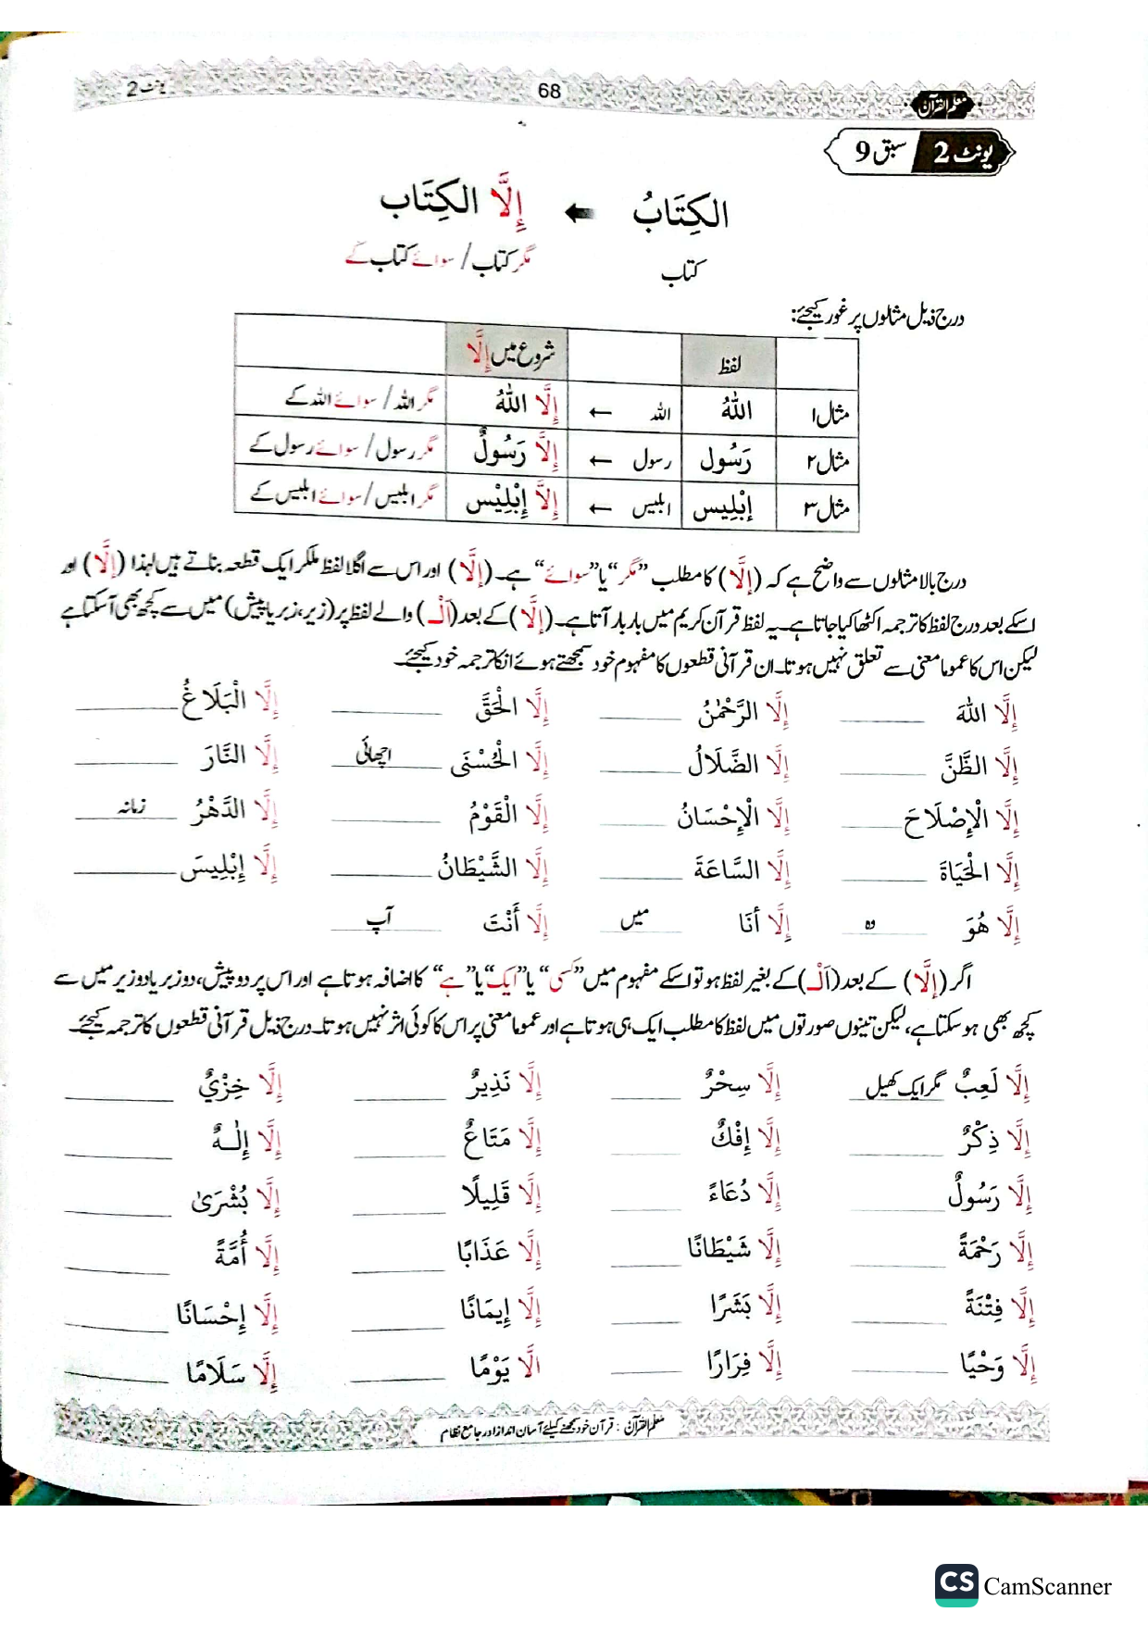

Slide 9
